Slide 1
第四章 曲线运动 万有引力与航天
第三讲 匀速圆周运动 离心现象及应用
深圳实验学校高中部2017届

Slide 2
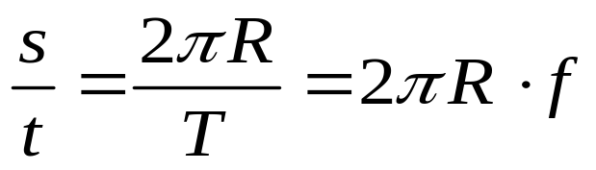
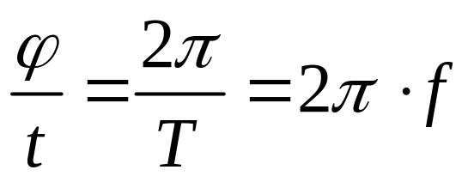
一、描述匀速圆周运动快慢的物理量
①线速度：大小 v =
方向在圆周的切线上；单位 (m/s)
②角速度：大小ω= 单位 (rad/s)
③周期Ｔ：做匀速圆周运动的物体运动一周所用的时间；单位（ s）
④ 频率f：每秒钟完成匀速圆周运动的圈数；单位 （Hz）；f =1/T
⑤转速n：每秒(分)转过的圈数；单位（r/s或r/min）

Slide 3
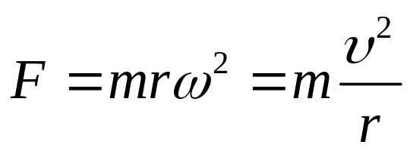
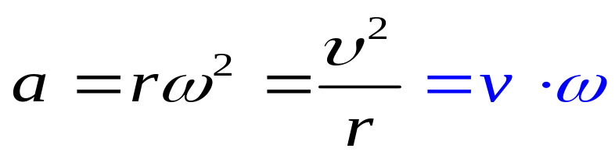
⑥向心力
大小：
方向：总是指向圆心（时刻在变）
特点：向心力只改变速度方向，不改变速度大小，所以不做功
⑦向心加速度
大小：
方向：总是指向圆心（也总是在变）

Slide 4
提 醒：
1.匀速圆周运动的速度大小不变而方向时刻在变化；加速度的大小不变而方向时刻也在变，所以是变加速曲线运动。
2.做圆周运动的物体，所受到的力仍然是我们所熟悉的“重力、弹力、摩擦力……”等，不能说除了上述力以外还受到向心力。物体所需向心力由上述力提供，可能是某个力、可能是合力、可能是某个力的分力，所以在受力分析时，不要画出向心力
3.做匀速圆周运动的物体，向心力等于合外力
※4.做变速圆周运动的物体，沿半径方向的合力提供向心力；沿切线方向的合力产生切向加速度,改变物体的速度的大小

Slide 5
【例1】如图所示，皮带传动装置中右边两轮粘在一起且同轴，半径R_{A}=R_{C}=2R_{B}，皮带不打滑，则v_{A}:v_{B}:v_{C}=___________；
ω_{A}:ω_{B}:ω_{C}=__________。
a_{A} : a_{B} : a_{C}=__________
1 ：1 ：2
1 ：2 ：2
1 ：2 ：4
R_{A}
R_{B}
R_{C}
轮缘上各个点线速度大小相等，
同一轮上各点的角速度一样。

Slide 6
【例2】如图所示，在匀速转动的圆筒内壁上紧靠着一个物体一起运动，物体所受的力有（ ）
A．重力 弹力 静摩擦力
B．重力 弹力 滑动摩擦力
C．重力 弹力 静摩擦力 向心力
D．重力 弹力 滑动摩擦力 向心力
E．转速越快，摩擦力越大
F．转速越快，弹力越大
A F

Slide 7
【例3】在水平面上转弯的汽车，向心力是
（ ）
A．重力和支持力的合力
B．静摩擦力
C．滑动摩擦力
D．重力、支持力、牵引力的合力
B

Slide 8
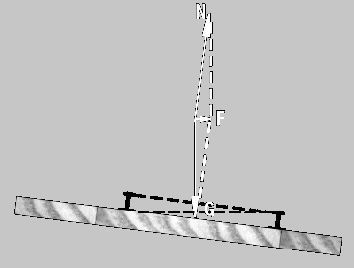
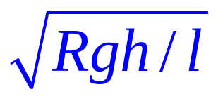
二、匀速圆周运动实例：
1.火车转弯
根据转弯处的轨道半径R和规定的行驶速度v，适当选择内外轨的高度差h，使转弯时所需要的向心力完全由重力G和支持力N的合力来提供。设转弯处轨道与水平面夹角为θ。
向心力
解：如图，F_{合}=mgtanθ≈mgsinθ(当θ很小时)=mg(h/L)
F_{向}=mv²/R
∵ F_{向}=F_{合} ∴mv²/R=mg(h/L)
则h=v²L/gR或v =
h是内外轨高度差，L是轨距

Slide 9
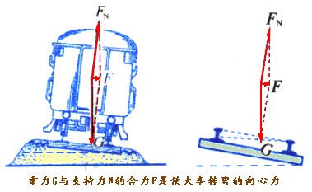
θ
(
L
H
θ(

Slide 10

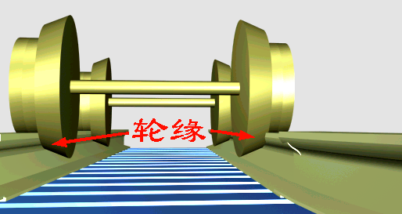
当h、L一定，v₀= 时火车转弯所需的向心力恰好由重力和支持力的合力提供，车轮对铁轨的侧压力正好为零。
当v>v₀时，由于火车有离心运动的趋势，对外轨有挤压作用，轨对车轮提供侧压力。
当v<v₀时，由于mg、F_{N}提供的向心力过大，车轮挤压内轨，侧压力由内轨提供。

Slide 11
二、匀速圆周运动实例：
2.竖直平面内的圆周运动
1）凸形桥半径为R，汽车在顶端的最大速度是多少？
2）长为R的轻绳一端系一小球在竖直平面内做圆周运动，它在最高点的最小速度是多少？
3）如果上题改成长为R的轻杆一端系一小球在竖直平面内做圆周运动，它在最高点的最小速度是多少？

Slide 12

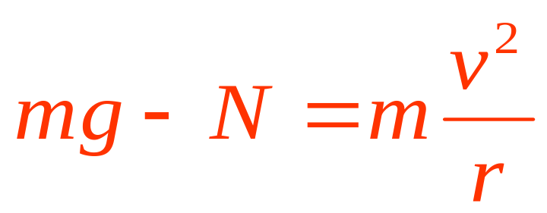
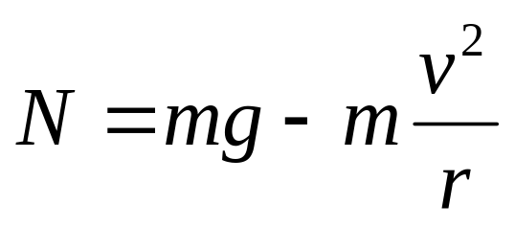
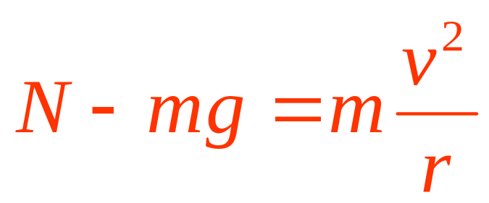
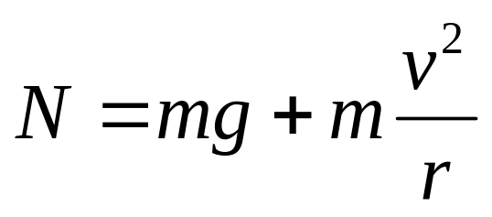
比较两种桥面受力的情况

Slide 13
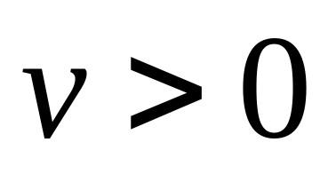
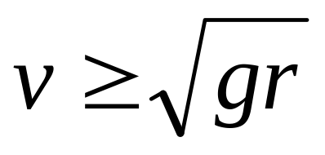
竖直平面内圆周运动的临界问题：由于物体在竖直平面内做圆周运动的依托物（绳、轻杆、轨道、管道等）不同，所以物体恰好通过最高点时临界条件不同.
N
N
mg
mg
mg
mg
O
O
O
O
杆
管道
绳
轨道

Slide 14
匀速圆周运动的实例分析
注意：
F_{向心力}在匀速圆周运动中就是物体所受的合外力，分析方法如下：
A、找圆心，定半径(找轨道面),即确定F_{向心力} 的方向
B、分析物体的受力情况
C、列方程和解方程。

Slide 15
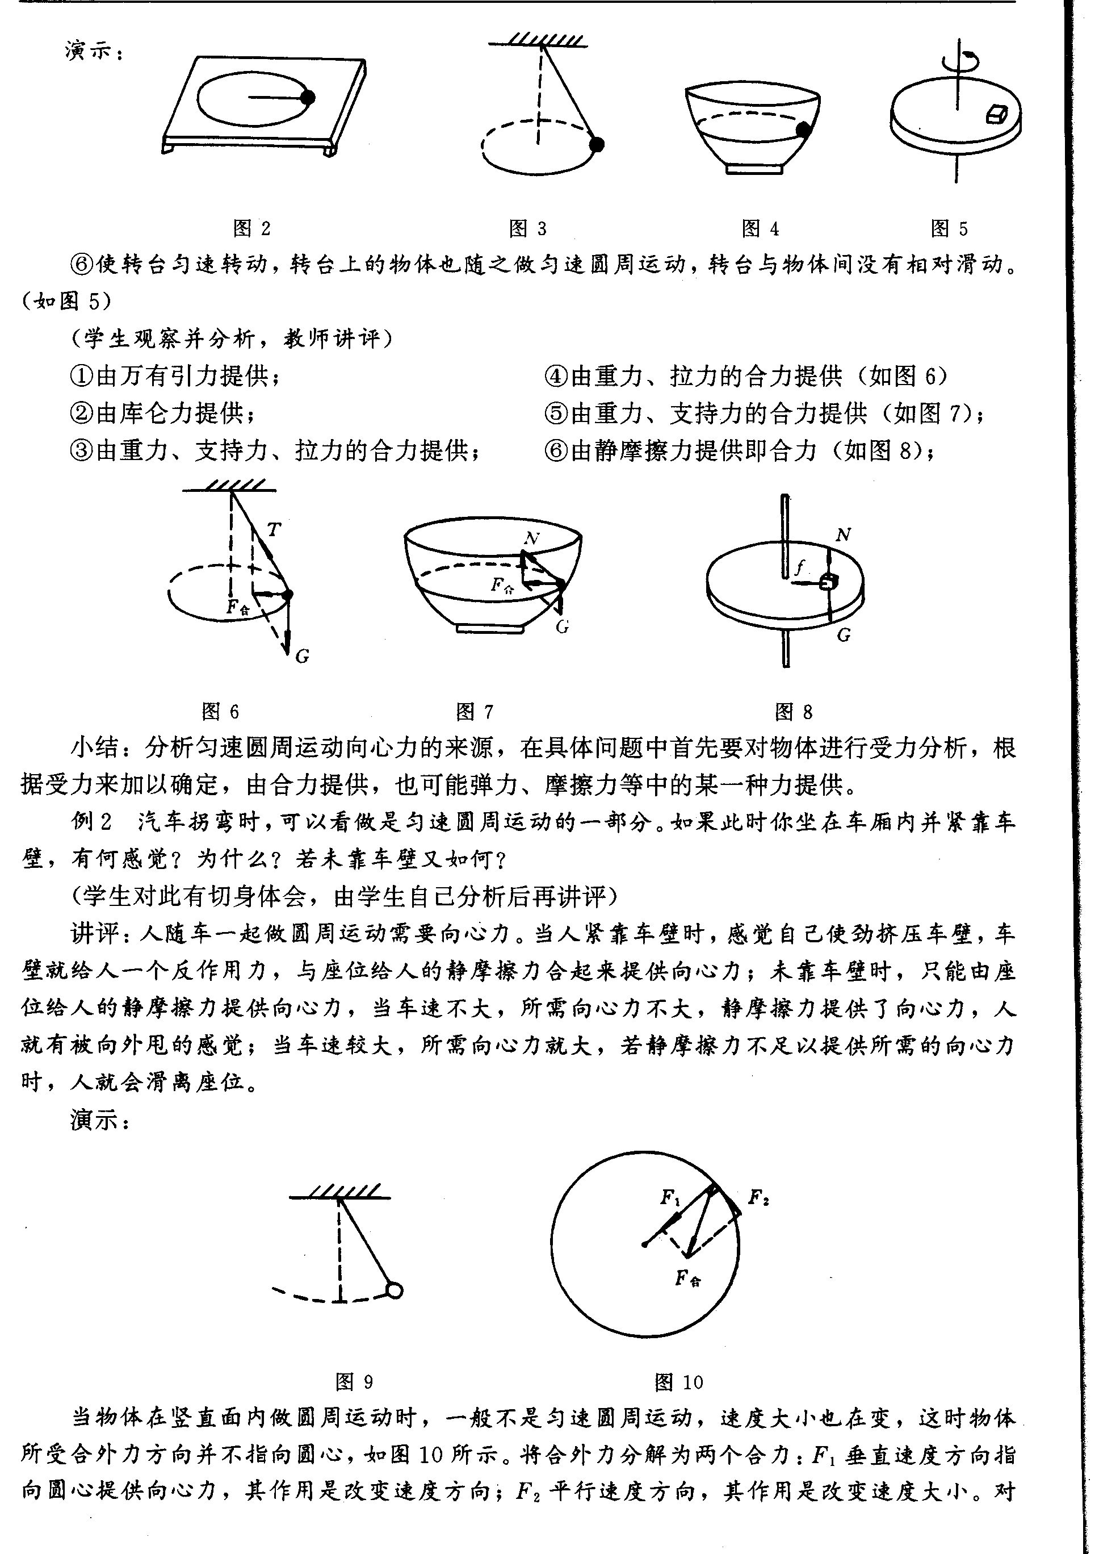
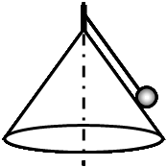
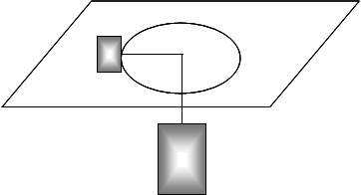
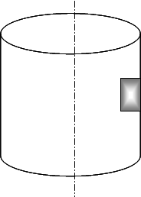
【课堂练习】
请分析以下圆周运动的向心力的来源。

Slide 16
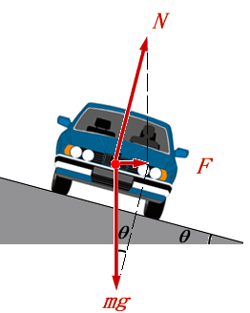
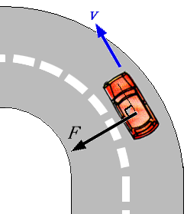

实例分析：
汽车在水平路面上转弯
汽车在倾斜路面上转弯
mgtanθ=
F_{向}=mv²/R
V=
弯道规定的速度取决于弯道半径和倾角

Slide 17
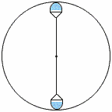
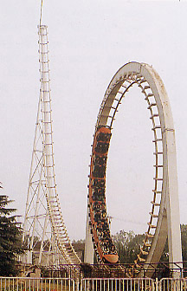

Slide 18


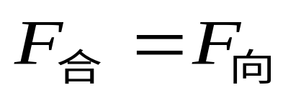
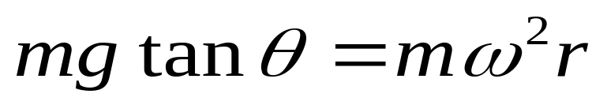
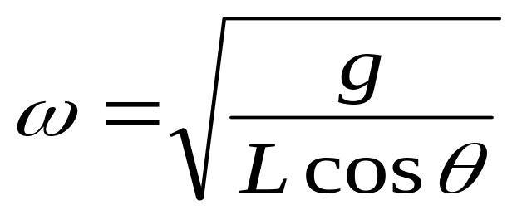
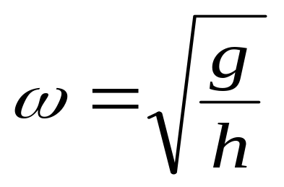
二、匀速圆周运动实例：
3.水平面内的圆周运动----圆锥摆
质量为m的小球用长为L的细线连接着，使小球在水平面内作匀速圆周运动，细线与竖直方向夹角为θ ，试求其角速度的大小？
r
结论:圆锥摆的周期只与悬点到圆周平面的高度有关

Slide 19
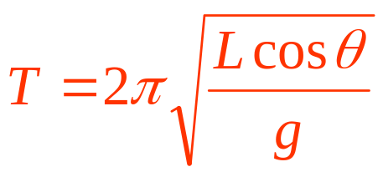
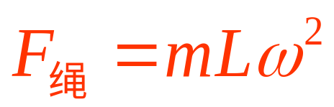
3.水平面内的圆周运动----圆锥摆
质量为m的小球用长为L的细线连接着，使小球在水平面内作匀速圆周运动，细线与竖直方向夹角为θ ，试求其周期和绳子的拉力？
r

Slide 20
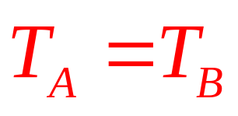
练习1:如图所示,A、B两个圆锥摆的周期大小关系
是 .
A
B

Slide 21
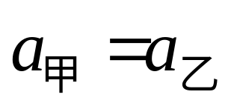
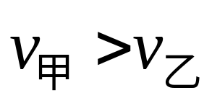
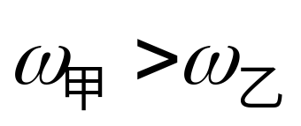
练习2:如图所示,甲、乙两个小球做匀速圆周运动,则有( )
A.
B.
C.
D.它们所需向心力相等
A B

Slide 22
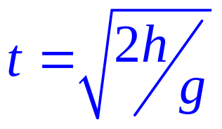
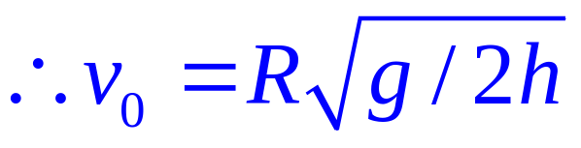
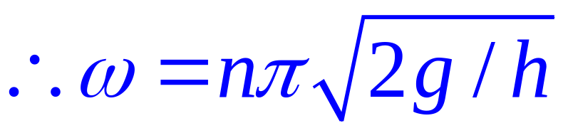
练习3：如图所示, 在半径为R的水平圆盘的正上方高h处水平抛出一个小球, 圆盘做匀速转动,当圆盘半径OB转到与小球水平初速度v₀方向平行时,小球开始抛出, 要使小球只与圆盘碰撞一次, 且落点为B, 求小球的初速度v₀和圆盘转动的角速度ω.
解：由平抛运动规律 R=v₀t h=1/2·gt²
v₀
t =nT=n 2π/ ω
h
R
B
O
（n= 1、2、3、4、……）
ω

Slide 23
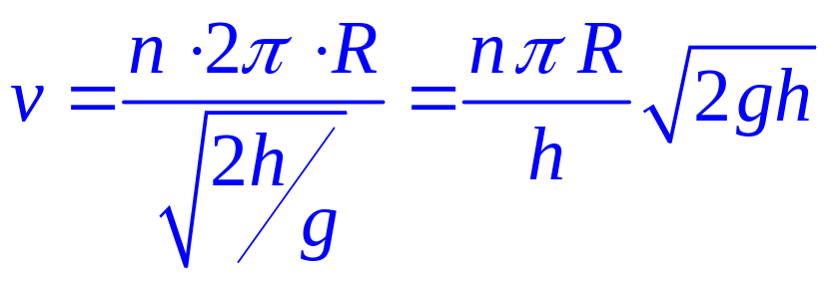
练习4：圆桶底面半径为R，在顶部有个入口A，在A的正下方h处有个出口B，在A处沿切线方向有一个斜槽，一个小球恰能沿水平方向进入入口A后，沿光滑桶壁运动，要使小球由出口B飞出桶外，则小球进入A时速度v必须满足什么条件？
解：
小球的运动由两种运动合成：a. 水平面内的匀速圆周运动；b. 竖直方向的自由落体运动
自由落体运动 h=1/2 gt²
圆周运动的周期设为T，T=2πR/v
A
当t=nT时，小球可由出口B飞出桶外
B
（n= 1、2、3、4、……）

Slide 24
练习5：A、B 两球质量分别为m₁与m₂，用一劲度系数为k的弹簧相连，一长为l₁ 的细线与A相连，置于水平光滑桌面上，细线的另一端拴在竖直轴OO′上，如图所示，当m₁与m₂均以角速度ω绕OO ′做匀速圆周运动时，弹簧长度为l₂。
求：1）此时弹簧伸长量多大？绳子张力多大？
2）将线突然烧断瞬间两球加速度各多大？
解：1）B球只受弹簧弹力，设弹簧伸长Δl ，满足
F=kΔl=m₂ ω ²(l ₁＋ l ₂)
∴弹簧伸长量Δ l =m₂ ω ²(l ₁＋ l ₂) / k
对A球，受绳拉力T和弹簧弹力f 做匀速圆周运动，
满足：T－F=m₁ ω ² l ₁
绳子拉力T=m₁ ω ² l ₁＋m₂ ω ²(l ₁＋ l ₂)
O′
2）线烧断瞬间A球加速度：
B
F
F
A
T
a₁=F/m₁=m₂ ω ²(l ₁＋ l ₂)/m₁
O
l ₂
l ₁
B球加速度：
a₂=F/m₂= ω ²(l ₁＋ l ₂)

Slide 25
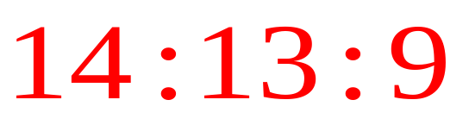
练习6：水平光滑桌面上，轻杆一端拴在竖直轴OO′上，其上固定有三个小球，如图所示， OA=AB=BC。小球A、B、C的质量分别时m、2m、3m，则当轻杆在水平桌面上匀速转动时，OA、AB、BC三段杆的拉力大小之比是多少？
O′
C
B
A
O

Slide 26
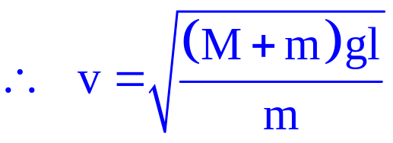
练习7：如图示，支架质量为M、始终静止在水平地面上，转轴O处用长为l 的线悬挂一个质量为m 的小球，
（1）把线拉至水平后静止释放小球，当小球运动到最低处时，水平面对支架的支持力N为多大？
（2）若使小球在竖直平面内做圆周运动，对小球运动到最高点处时，支架恰好对水平地面无压力，则小球在最高点处的速度v 为多大？
解：
（1）对小球，由机械能守恒定律1/2mv₁²=mgl
最低点处：T-mg = mv₁² / l
m
N
T =3mg
l
O
对支架受力如图示 N=Mg+T=(M+3m)g
T
（2）小球运动到最高点处时，支架恰好
对水平地面无压力,则支架受到球向上的
拉力 T₁=Mg
T₁
M
对小球: T₁+mg=mv² /l
mg
T
Mg
mg
T₁
Mg

Slide 27
练习8：如图所示，在质量为M的物体内有光滑的圆形轨道，有一质量为m的小球在竖直平面内沿圆轨道做圆周运动，A与C两点分别道的最高点和最低点，B、D两点与圆心O在同一水平面上。在小球运动过程中，物体M静止于地面，则关于物体M对地面的压力N和地面对物体M的摩擦力方向，下列正确的说法是 ( )
A.小球运动到B点时，N＞Mg，摩擦力方向向左
B.小球运动到B点时，N=Mg，摩擦力方向向右
C.小球运动到C点时，N=(M+m)g，地面对M无摩擦
D.小球运动到D点时，N=(M+m)g，摩擦力方向向右
B
点拨：画出小球运动到相应点时的受力图如图示：
A
M
F
B
O
D
B
F
F
D
C
mg
C
mg
mg

Slide 28
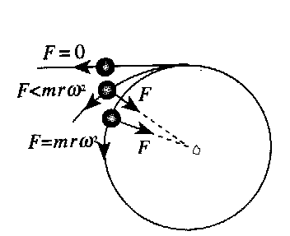
三、离心运动
做匀速圆周运动的物体，在所受合力突然消失，或者不足以提供圆周运动所需的向心力的情况下，就做逐渐远离圆心的运动。这种运动叫做离心运动。

Slide 29
提 醒：
１）离心现象的本质是物体惯性的表现
２）离心运动是物体逐渐远离圆心的一种物理现象
3）做离心运动的物体并没有受到所谓的
离心力

Slide 30
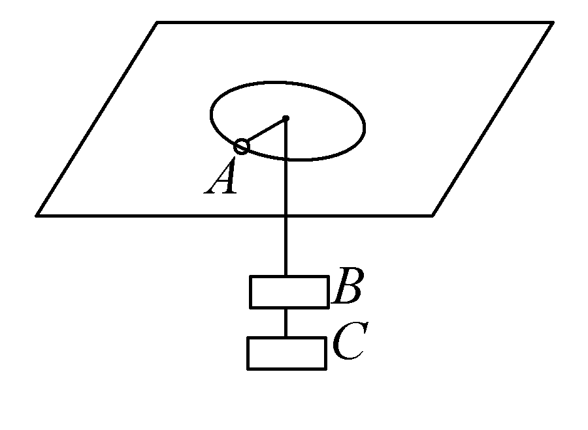
练习9:如图所示，小球用轻绳通过桌面上一光滑小孔与物体B和C相连，小球能在光滑的水平桌面上做匀速圆周运动，若剪断B、C之间的细绳，当A球重新达到稳定状态后，则A球的( )
A.运动半径变大
B.速率变大
C.角速度变大
D.周期变大
A D

Slide 31
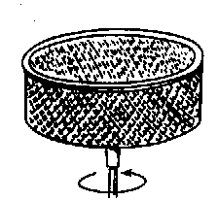
四、离心运动的应用
1、离心干燥器的金属网笼
利用离心运动把附着在物体上的水分甩掉的装置
解释：
当网笼转得比较慢时，水滴跟物体的附着力F 足以提供所需的向心力F 使水滴做圆周运动。当网笼转得比较快时，附着力 F 不足以提供所需的向心力 F，于是水滴做离心运动，穿过网孔，飞到网笼外面。
ν
F<mrω
2
F
o

Slide 32
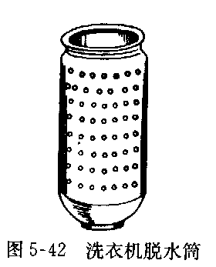
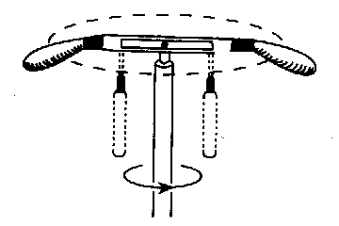
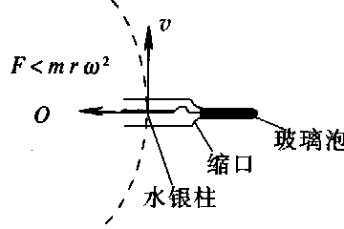
2、洗衣机的脱水筒
3、用离心机把体温计的水银柱甩回玻璃泡内
当离心机转得比较慢时，缩口的阻力 F 足以提供所需的向心力，缩口上方的水银柱做圆周运动。当离心机转得相当快时，阻力 F 不足以提供所需的向心力，水银柱做离心运动而进入玻璃泡内。

Slide 33
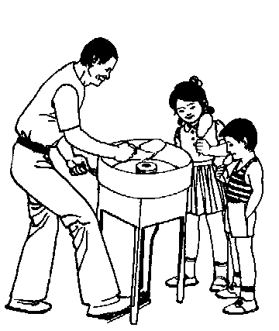
4、制作“棉花”糖的原理：
内筒与洗衣机的脱水筒相似，里面加入白砂糖，加热使糖熔化成糖汁。内筒高速旋转，黏稠的糖汁就做离心运动，从内筒壁的小孔飞散出去，成为丝状到达温度较低的外筒，并迅速冷却凝固，变得纤细雪白，像一团团棉花。
？问题一：
要使原来作圆周运动的物体作离心运动，该怎么办？
A、提高转速，使所需向心力增大到大于物体所受合外力。
B、减小合外力或使其消失

Slide 34
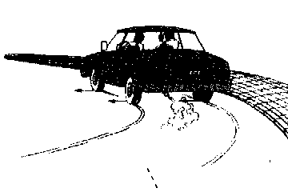
五、离心运动的防止
1、在水平公路上行驶的汽车转弯时
在水平公路上行驶的汽车，转弯时所需的向心力是由车轮与路面的静摩擦力提供的。如果转弯时速度过大，所需向心力F大于最大静摩擦力Fmax，汽车将做离心运动而造成交通事故。因此，在公路弯道处，车辆行驶不允许超过规定的速度。
v
v
2
F < m
r
汽车
F
2、高速转动的砂轮、飞轮等

Slide 35
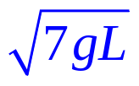
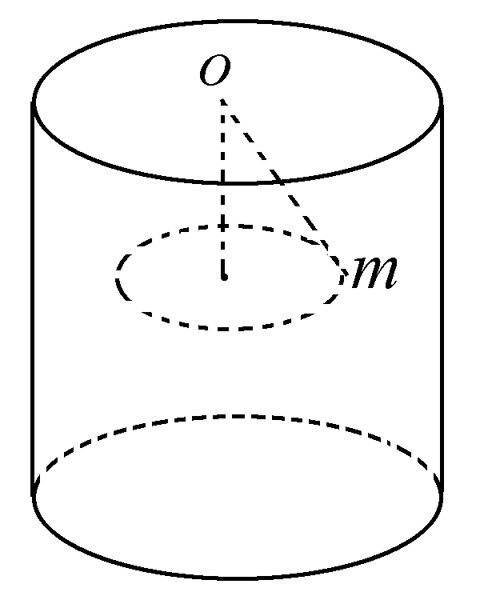
※【例3】如图所示，在圆柱形房屋天花板中心O点悬挂一根长为L的细绳，绳的下端挂一个质量为m的小球，已知绳能承受的最大拉力为2mg，小球在水平面内做圆周运动，当速度逐渐增大到绳断裂后，小球恰好以速度v₂= 落到墙角边，
求:(1)绳断裂瞬间小球的速度v₁；
(2)圆柱形房屋的高度H和半径R.
图4-3-2

Slide 36
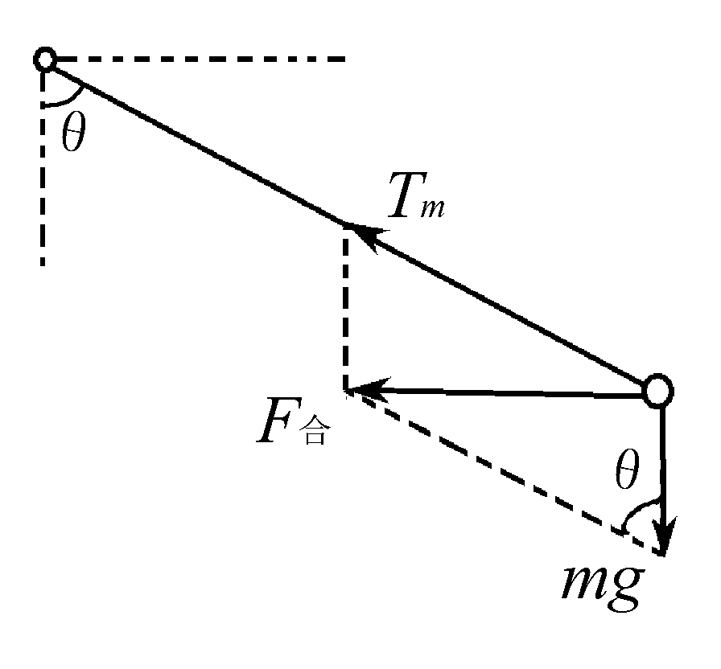
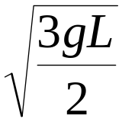
【解析】绳断裂前小球做圆锥摆运动，绳断裂后小球沿切线方向做平抛运动，直到落地，小球做平抛运动的过程满足机械能守恒定律
(1)绳断前瞬间小球受力如图4-3-3所示，由于
Tm=2mg,cosθ=mg/Tm=1/2，θ=60°
F_{合}=mgtan60°=mv²₁/r，r=L·sinθ ，
解得v₁=
图4-3-3

Slide 37
(2)小球从抛出到落地，根据机械能守恒定律1/2mv²₁+mgh₁=1/2mv²₂，式中h₁为绳断裂时小球距地面的高度，由上式解得
h₁=（v²₂-v²₁）/（2g）=11L/4，
设绳断裂时小球距天花板的高度为h₂，则
h₂=Lcos60°=L/2，
故房屋的高度H=h₁+h₂=13L/4.

Slide 38


绳断裂后小球沿圆周的切线方向做平抛运动，设小球从抛出至落地的水平射程为x，如图4-3-4所示
x=v₁t,h₁=1/2gt²,
R=
解得R=3L.
图4-3-4

Slide 39
练习9：如图所示，质量不计的轻质弹性杆P插在桌面上，杆端套有一个质量为m的小球，现使小球在水平面做半径为R的匀速圆周运动，角速度为ω，则杆的上端对小球的作用大小是多少？
N
F
mg

Slide 40


练习11：长L的轻绳一端固定在O点，另一端拴一质量为m的小球,现使小球在竖直平面内作圆周运动,小球通过最低点和最高点时所受的绳拉力分别为T₁和T₂ 。求：
(1)T₁－T₂＝？
(2)v₀必须满足什么条件？
v
T₂
mg
O
L
T₁
v₀
mg
Notes:
版权所有—庞留根2007.08.10，

Slide 41


练习12：如图示,M为悬挂在竖直平面内某一点O的木质小球，（可以看作质点）悬线长为L，质量为m 的子弹以水平初速v₀射入球在中而未穿出,要使子弹射入小球后，小球能在竖直平面内运动，悬线始终不发生松弛,求子弹的初速度v₀的大小应满足的条件（不计空气阻力）
O
v₀
M
m
Notes:
版权所有—庞留根2007.08.10，

Slide 42
练习13：如图所示，有一质量为m的小球P与穿过光滑水平板上小孔O的轻绳相连，用手拉着绳子另一端，使小球在水平板上绕O点做半径为a、角速度为ω的匀速圆周运动.求：
（1）此时绳上的拉力有多大？
（2）若将绳子从此状态迅速放
松，后又拉直，使小球绕O做半
径为b的匀速圆周运动.从放松到
拉直这段过程经历了多长时间？
（3）小球做半径为b的匀速圆周运动时，绳子上的拉力又是多大？
P
F
（1）绳子上的拉力提供小球做匀速圆周运动的向心力，故有：F=mω²a
解:
Notes:
版权所有—庞留根2007.08.10，

Slide 43


（2）松手后绳子上的拉力消失，小球将从松手时的位置沿圆周的切线方向，在光滑的水平面上做匀速直线运动.当绳在水平板上长为b时，绳又被拉紧.在这段匀速直线运动的过程中小球运动的距离为
v₁
v
b
v₂
如图所示,故
O
a
s
（3）将刚拉紧绳时的速度分解为沿
绳子的分量和垂直于绳子的分量.在
绳被拉紧的短暂过程中，球损失了沿绳
的分速度，保留着垂直于绳的分速度做匀速圆周运动.被保留的速度的大小为：
v₁=va/b=ωa²/b.
所以绳子后来的拉力为：
F′=mv²₁/b=mω²a⁴/b³.
Notes:
版权所有—庞留根2007.08.10，

